Slide 1

HABILITATION UNIVERSITAIRE
Présentée par
ZAMOUCHE Abdelmalek
Maître de conférences B à l’Université de Béjaia
SynthEse et caractérisation physico-chimique de matériaux. Application : Electrode composite à base d’oxyde DE MANGANESE (MnO₂) et halogEnures de lanthanides LnX₃
(Ln = lanthanide et X = halogEne)

Slide 2
PLAN DE L’EXPOSE
➢ Curriculum vitae
➢ Activités pédagogiques et scientifiques
➢ Synthèse des activités de recherche
Thème 1 : Etude cinétique de la réduction du dioxyde de manganèse en milieu
non - aqueux. Application générateur lithium /dioxyde de manganèse.
Thème 2 : Synthèse et caractérisation d’halogénures de lanthanides
LnX₃ (Ln = Pr, Nd et X = halogène)
➢ Perspectives

Slide 3
Curriculum Vitae
DIPLÔMES UNIVERSITAIRES
1985 D.E.S de Chimie, Université de Sétif
1986 D.E.A en Electrochimie ENSEEG, INP Grenoble, France
Intitulé du sujet : Etude préliminaire de nouveaux types d’électrodes à gaz (solide polymère électrolyte) pour piles à combustible et capteurs
1990 Doctorat en Electrochimie , ENSEEG, INP Grenoble, France
Titre : Etude cinétique de la réduction du dioxyde de manganèse en milieu non -aqueux

Slide 4
Curriculum Vitae
DIFFUSION DE CONNAISSANCES SCIENTIFIQUES
PUBLICATIONS et communications internationales
➢ Determination of the optimum conditions for the synthesis of praseodymium(III) chloride, Comptes Rendus Chimie, 2013
➢ Détermination des conditions optimales de synthèse de chlorure de praséodyme (III),
44^{èmes} Journées de Calorimétrie et d’Analyse Thermique, JCAT , 2013
➢ Etude du système Lithium- ß MnO_{2,} Journées d’électrochimie, 1989
➢ Kinetics of lithium intercalation of manganese dioxide with polyethylene oxide Electrolyte, Solid State Ionics , 1987
➢ Nouveaux types d’électrodes à gaz (solide polymère électrolyte) pour piles à combustible,
The third International Symposium on ”New. Mater. for Electrochem. Syst”, 1999

Slide 5
Curriculum Vitae
DIFFUSION DE CONNAISSANCES SCIENTIFIQUES
communications nationales
➢ Détermination des paramètres optimaux de la synthèse de trichlorure de praséodyme, CIMDD’2013, Boumerdès, 2013
➢ Détermination des paramètres optimaux de la synthèse de chlorure de praséodyme(III), 6ème Forum de Béjaïa , 2012
➢ Etude de la conductivité protonique de l’électrolyte solide HSbO₃, ½ H₂O
Congrès de sciences des matériaux, Oran, 1999
➢ Cinétique d’insertion des ions lithium ( Li⁺) dans MnO₂ en milieu non aqueux.
Deuxième journées de Chimie, Constantine, 1994

Slide 6
Curriculum Vitae
RESPONSABILITES ET ANIMATIONS SCIENTIFIQUES
➢ Chef de Département de Chimie Industrielle cycle court (N 5)
➢ Membre du comité scientifique du Département de Génie des Procédés, Faculté de Technologie, Université A. Mira – Bejaia.
➢ Participation au jury de soutenances dans les mémoires de Magister, Master, Licence, DEUA et Ingéniorat
➢ Membre d’Equipe de Thermodynamique des Matériaux (ETM) au sein du Laboratoire de Physico-chimie des Matériaux et Catalyse à l’Université A. Mira – Béjaia

Slide 7
Curriculum Vitae
Encadrement
ACTIVITÉS PÉDAGOGIQUES
☞ Enseignement : j’ai assuré les modules de graduation suivants :
➢ Thermodynamique pour les 3ème année Licence (2010 - 2014 )
➢ Chimie physique pour les 2ème année cycle court (1995 - 2008 )
Structure de la matière et thermodynamique pour les 1ème année T.C.T
(1991 - 1996 ), (2008 - 2014 )
☞ Encadrement de travaux de recherche : J’ai encadré plusieurs mémoires de fin d’études :
D.E.U.A (05) Ingénieur (03) D.E.S (01) et Licence (04)
☞ Rédaction d’un polycopié de travaux pratiques de thermodynamique

Slide 8
SYNTHESE DES ACTIVITÉS DE RECHERCHE
Thème 1 : Etude cinétique de la réduction du dioxyde de manganèse en milieu non-aqueux. Application générateur lithium /dioxyde de manganèse.
Thème 2 : Synthèse et caractérisation d’halogénures de lanthanides
LnX₃ (Ln = Pr, Nd) et X = halogène)

Slide 9
Thème 1 :
Etude cinétique de la réduction du dioxyde de manganèse en milieu non-aqueux.
Application : générateur lithium /dioxyde de manganèse.

Slide 10
Thème1: Etude cinétique de la réduction du dioxyde de manganèse en milieu non - aqueux. Application générateur lithium/Dioxyde de manganèse
Choix de l’électrode positive à base d’oxyde de manganèse MnO2
pour le stockage électrochimique de l’énergie
Energie propre pour un développement durable et efficace
Conducteur mixte : électronique et ionique
- Capacité massique importante (150 mAh.g⁻¹)
Cout faible de la matière première
Associé au lithium : densité d’énergie élevée
Applications : piles alcalines et au lithium, catalyse, échange d'ions, etc..

Slide 11
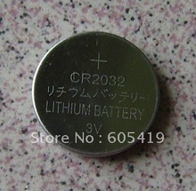
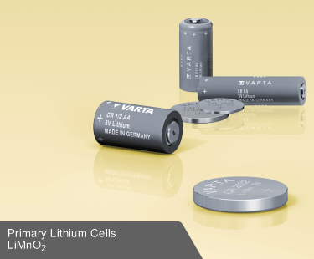
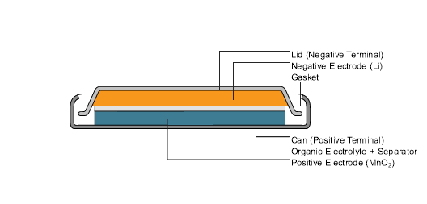
Thème1: Etude cinétique de la réduction du dioxyde de manganèse en milieu non - aqueux. Application générateur lithium/Dioxyde de manganèse
Système Lithium / MnO2
grande densité d'énergie
tension de cellule élevée
une excellente durée de vie et miniaturisation
Schematic construction of a Li/MnO2 Button Cell
11

Slide 12
Thème1: Etude cinétique de la réduction du dioxyde de manganèse en milieu non - aqueux. Application générateur lithium/Dioxyde de manganèse
But : Détermination des paramètres cinétiques de la réaction d’insertion d’ion lithium dans MnO₂
☞ Analyse physico-chimique du dioxyde de manganèse : DRX, MEB, ATD, ATG et BET
☞ Conception d’un générateur -tout solide- Li / POE₈ - LiClO₄ / MnO₂
☞ Détermination du coefficient de diffusion de Li ⁺ par décharge intentiostatique
☞ Voltampérométrie de Li / MnO₂-β à vitesse de balayage rapide et lente en tension :
- Modèle de calcul du coefficient de diffusion D_{Li} dans MnO₂
☞ Voltampérométrie de cellule Li/ POE₈ - LiClO₄ / LiMn₂O₄
12

Slide 13
Thème1: Etude cinétique de la réduction du dioxyde de manganèse en milieu non - aqueux. Application générateur lithium/Dioxyde de manganèse
Caractérisations physico-chimiques de MnO₂
Techniques d’analyses | Résultats
Diffraction aux R.X | Structure pyrolusite MnO₂-β
Microscopie électronique (M.E.B) | Granulométrie moyenne 32 à 40 μm
ATD / ATG | Présence eau adsorbée et chimisorbée de 1,1 à 2,8 % (*)
Adsorption spécifique B.E.T | Pores ˂ 100 Ǻ
(*) Traitement thermique du MnO₂ préalable nécessaire.

Slide 14


Thème1: Etude cinétique de la réduction du dioxyde de manganèse en milieu non - aqueux. Application générateur lithium/Dioxyde de manganèse
Etude de la réduction cathodique de la cellule Li / MnO₂-β
ressort
MnO₂
cale inox
électrolyte
Lithium
cale inox
Cellule : Li / POE₈ LiClO₄ / MnO₂-β
Electrode positive | MnO₂, POE, LiClO₄, NA
Electrode négative | un disque en lithium (Ø = 16 mm)
Electrolyte solide | POE₈ LiClO₄
14

Slide 15
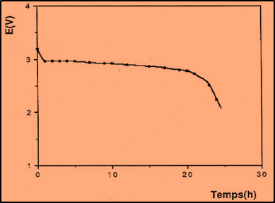
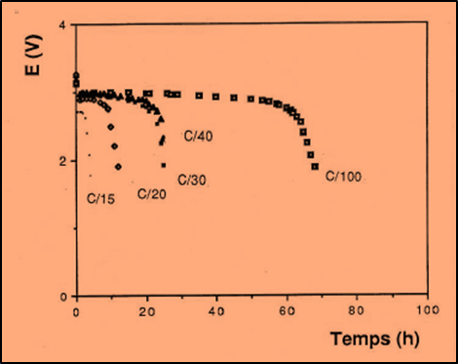
Thème1: Etude cinétique de la réduction du dioxyde de manganèse en milieu non - aqueux. Application générateur lithium/Dioxyde de manganèse
Décharge intensiostatique de Li / POE₈-LiClO₄/ MnO₂-β
C / 30
1ère décharge de MnO₂-β
x Li ⁺ + x e⁻ + < ( ) MnO₂ > < Li_{x}MnO₂ >
15

Slide 16
Thème1: Etude cinétique de la réduction du dioxyde de manganèse en milieu non - aqueux. Application générateur lithium/Dioxyde de manganèse
Rendements faradiques et coefficient de diffusion
Capacité (mAh) | C / | Potentiel Uc (V) | Rendement % | D . 10 ¹¹ cm ² s⁻ ¹
3,259 | 15 | 1,8 | 24 | 1,5
3,334 | 20 | 1,8 | 65 | 3,0
3,063 | 30 | 1,8 | 77 | 3,0
3,51 | 40 | 2 | 72 | //
5,676 | 100 | 1,8 | 75 | 3,0

Slide 17
Thème1: Etude cinétique de la réduction du dioxyde de manganèse en milieu non - aqueux. Application générateur lithium/Dioxyde de manganèse
Variation du rendement faradique au cours du cyclage de la cellule Li / POE₈-LiClO₄ / MnO₂-β
Etape : Décharge / Charge | D₁ | C₁ | D₂ | C₂ | D₃ | C₃ | D₄
Rendement % | 83 | 70 | 68 | 76 | 66 | 66 | 60
Tension de coupure (V) | 1,8 | 4 | 1,8 | 4 | 1,8 | 3,8 | 2,1

Slide 18
Thème1: Etude cinétique de la réduction du dioxyde de manganèse en milieu non - aqueux. Application générateur lithium/Dioxyde de manganèse
Etude électrochimique de MnO₂- β par voltampérométrie
Cellule de Voltampérométrie
1- Connecteur de courant de l’électrode de travail
2- Electrode de travail
3- Electrode de référence
4- Contre – électrode
5- Connecteur de courant de contre –électrode
6- Connecteur de courant de l’ électrode de référence
7- Film d’électrolyte
8- Joint isolant
Dispositif expérimental

Slide 19
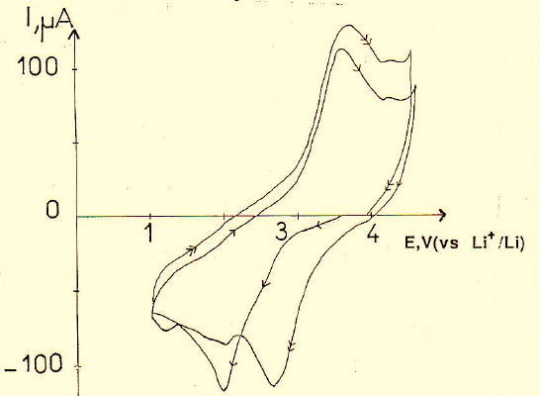
Thème1: Etude cinétique de la réduction du dioxyde de manganèse en milieu non - aqueux. Application générateur lithium/Dioxyde de manganèse
Voltampéromètrie à balayage rapide en tension
E_{p} (a) = 3,5 V I_{p} (a) = 113 μ A
υ_{b} (mV /mn) | I _{p} (c) μ A | E _{p} (c) V | I _{p} (a) μ A | E _{p} (a) V
30 | 60 | 2,7 | 56 | 3,4
50 | 117 | 2,6 | 113 | 3,5
100 | 130 | 2,6 | 110 | 3,7
150 | 150 | 2,5 | 160 | 3,7
200 | 160 | 2,5 | 140 | 3,8
300 | 180 | 2,2 | 200 | 3,8
E _{p} (c) = 2,6 V
I _{p} (c) = 117 μ A

Slide 20
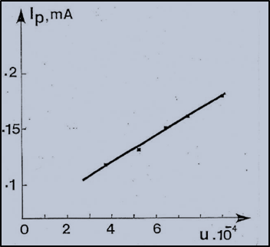
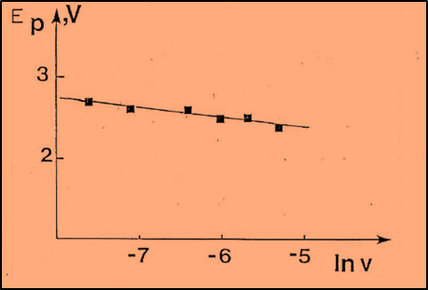
Thème1: Etude cinétique de la réduction du dioxyde de manganèse en milieu non - aqueux. Application générateur lithium/Dioxyde de manganèse
Ip = f ( υ ^{1/2} )
Ep = f ( ln υ )
Attribution d’un mécanisme de diffusion semi infini avec transfert irréversible pour la réaction de réduction de MnO₂ par le lithium

Slide 21
Thème1: Etude cinétique de la réduction du dioxyde de manganèse en milieu non - aqueux. Application générateur lithium/Dioxyde de manganèse
Modèle de calcul de coefficient de diffusion D_{Li} dans MnO ₂
υ (mv/mn) |  | υ_{b} . 10 ⁻³ V/s | I _{p x} 10⁻³ A
0 | 0 | 0 | 0
30 | 5,47 | 0,5 | 0,06
50 | 7,07 | 0,83 | 0,117
100 | 10 | 1,66 | 0,13
150 | 12,24 | 2,5 | 0,15
200 | 14,14 | 3,33 | 0,16
300 | 17,32 | 05 | 0,18

Slide 22
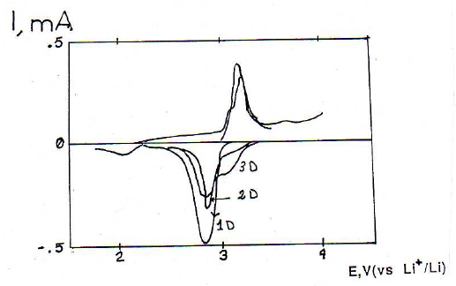
Thème1: Etude cinétique de la réduction du dioxyde de manganèse en milieu non - aqueux. Application générateur lithium/Dioxyde de manganèse
Voltampéromètrie à Balayage très lente en tension
E_{p} (a) = 3,2 V I_{p} (a) = 400 μ A
Cellule | Li / POE₈ - LiClO₄ / MnO₂-β
F. é .m | 3,4 V
Capacité | 5 mAh
Vb | 40 mV/h
Domaine de tension | 1,6 < E < 4 V
E _{p} (c) = 2,8 V I _{p} (c) = 500 μ A

Slide 23
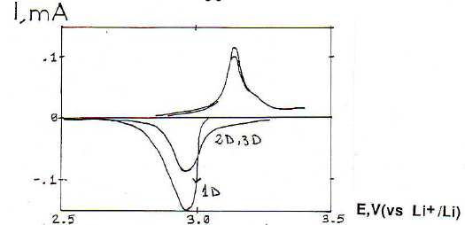
Thème1: Etude cinétique de la réduction du dioxyde de manganèse en milieu non - aqueux. Application générateur lithium/Dioxyde de manganèse
Voltampéromètrie à Balayage très lente en tension
E_{p} (a) = 3,15 V I_{p} (a) = 125 μ A
Cellule | Li / POE₈ - LiClO₄ / MnO₂-β
Domaine de tension | 2,5 < E < 3,4 V
Capacité | 1,5 mAh
Vb | 20 mV/h
E _{p}(c) = 2,96 V I _{p}(c) = 150 μ A
ΔE _{c} = E – E _{pc} = - 90 mV en cathodique
ΔE_{a} = E – E _{pa} = + 100 mV en anodique

Slide 24
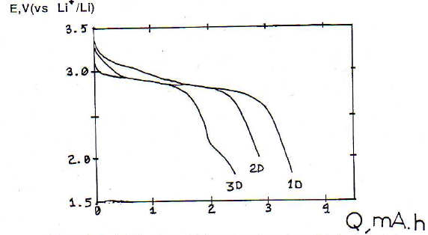
Thème1: Etude cinétique de la réduction du dioxyde de manganèse en milieu non - aqueux. Application générateur lithium/Dioxyde de manganèse
Coulométrie - voltampéromètrie
Cellule | Li / POE₈ - LiClO₄ / MnO₂-β
Cyclage | 1 D, 2D, 3D
Capacité | 5 mAh

Slide 25
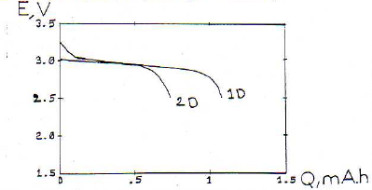
Thème1: Etude cinétique de la réduction du dioxyde de manganèse en milieu non - aqueux. Application générateur lithium/Dioxyde de manganèse
Coulométrie - voltampéromètrie
Cellule | Li / POE₈ - LiClO₄ / MnO₂-β
Cyclage | 1 D, 2D, 3D
Capacité | 1,5 mAh
Domaine de tension | 2,5 V < E < 3,4 V

Slide 26
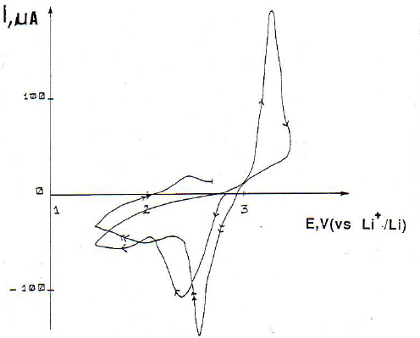
Thème1: Etude cinétique de la réduction du dioxyde de manganèse en milieu non - aqueux. Application générateur lithium/Dioxyde de manganèse
Voltampérométrie de Li / POE₈ - LiClO₄/ LiMn₂O₄
E_{p} (a) = 3,3 V I_{p} (a) = 200 μ A
Cellule | Li / POE₈ - LiClO₄/ LiMn₂O₄
Domaine de tension | 1,5 < E < 3,6 V
Température | 80 °C
Vb | 100 mV/min
Capacité | 0,052 mAh
E _{p} (c) = 2,3 V I _{p} (c) = 200 μ A

Slide 27
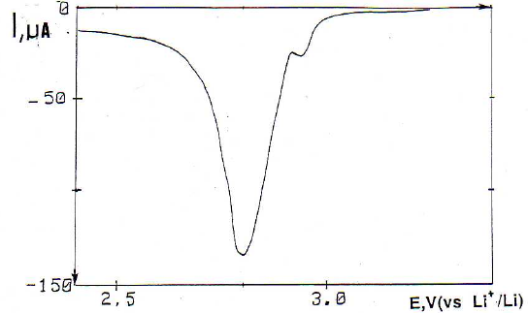
Thème1: Etude cinétique de la réduction du dioxyde de manganèse en milieu non - aqueux. Application générateur lithium/Dioxyde de manganèse
Réduction cathodique de LiMn₂O₄ par voltampéromètrie
E _{p}(c)’₁ = 2,95 V
3 %
Cellule | Li / POE₈ - LiClO₄/ LiMn₂O₄ +
Domaine de tension | 3,5 < E < 2,4 V
Température | 80 °C
Vb | 40 mV/h
E _{p}(c)’’₁ = 2,8 V
70 %

Slide 28
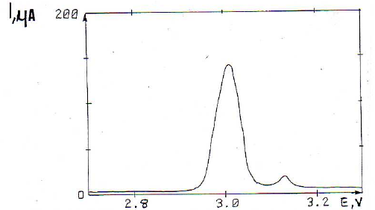
Thème1: Etude cinétique de la réduction du dioxyde de manganèse en milieu non - aqueux. Application générateur lithium/Dioxyde de manganèse
Oxydation anodique de Li_{1+x} Mn₂O₄ par voltampéromètrie
Cellule | Li / POE₈ - LiClO₄/ LiMn₂O₄ +
Domaine de tension | 2,9 < E < 3,3 V
Température | 80 °C
Vb | 40 mV/h
E _{p}(a)’’₁ = 3,0 V
E _{p}(a)’₁ = 3,15 V

Slide 29
Thème1: Etude cinétique de la réduction du dioxyde de manganèse en milieu non - aqueux. Application générateur lithium/Dioxyde de manganèse
CONCLUSION
La F. é. m des cellules Li / MnO2 : 3,5 V
Rendement faradique de Li / MnO2 : R = 80 % pour C / 30
Paramètre cinétique D du Li⁺ dans MnO₂ : D = 3. 10⁻¹¹ cm² s⁻¹
Influence de vitesse de balayage, en voltampérometrie sur la cinétique de diffusion de lithium en phase solide

Slide 30
MnO₂-β / Li est réversible entre : 2,5 < E < 3,4 V
Hypothèse de transformation de phase MnO₂- β ---> LiMn₂O₄ spinelle, lors du cyclage intensiostatique
Le rendement en décharge du systéme Li / MnO2 dépend avec les paramètres expérimentaux :
le courant de décharge
la taille des grains et texture de l’électrode ( couche mince, électrode composite )
Le matériau d’insertion (coefficient de diffusion, dimensionnalité de la diffusion).

Slide 31
Thème 2 :
Synthèse et caractérisation d’halogénures de lanthanides
LnX₃ (Ln = Pr, Nd) et X = halogène)

Slide 32
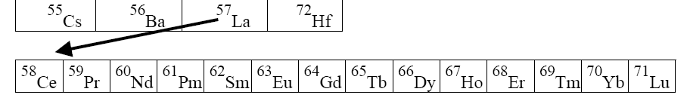
Thème 2: Synthèse et caractérisation d’halogénures de lanthanides LnX₃ (Ln = Pr, Nd) et X = halogène)
INTRODUCTION
Les lanthanides forment une série de 15 éléments métalliques de propriétés chimiques très semblables, que l'on désigne plus communément sous le nom de "terres rares"
Lanthanides
➢ A l’état naturel, ces métaux n’existent pas, ils se trouvent généralement sous forme de (phosphates, silicates, carbonates, halogénures,….) dans différents minerais

Slide 33
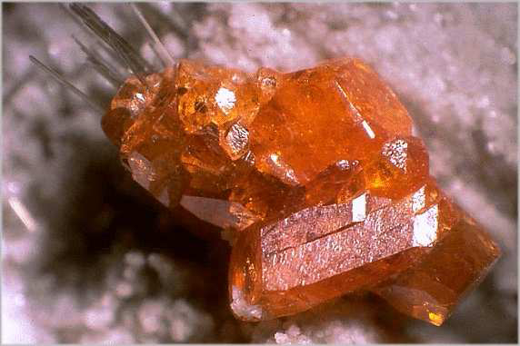
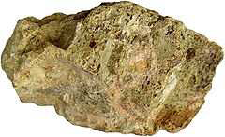
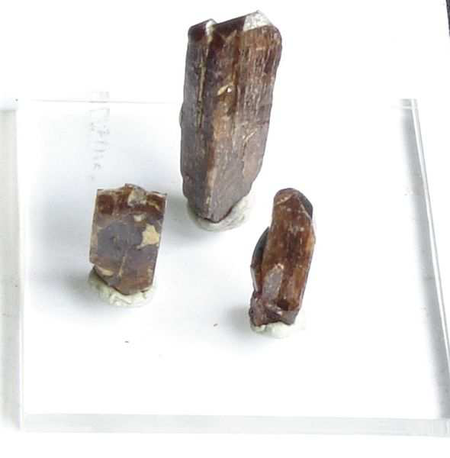
Thème 2: Synthèse et caractérisation d’halogénures de lanthanides LnX₃ (Ln = Pr, Nd) et X = halogène)
Principaux minerais
La monazite
La bastnaésite
Le xenotime

Slide 34
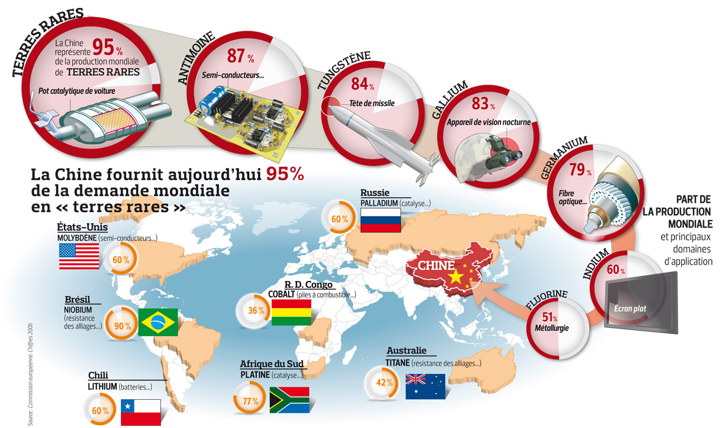
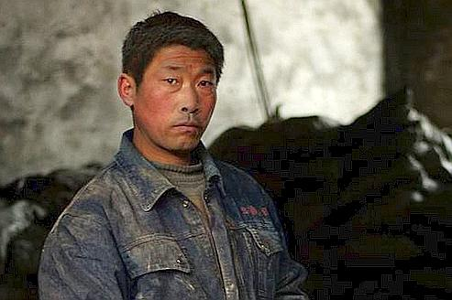
Thème 2: Synthèse et caractérisation d’halogénures de lanthanides LnX₃ (Ln = Pr, Nd) et X = halogène)
Production mondiale de lanthanides
En 2014, la production mondiale en
Terres Rares estimée à 225 000 tonnes

Slide 35
Thème 2: Synthèse et caractérisation d’halogénures de lanthanides LnX₃ (Ln = Pr, Nd) et X = halogène)
Lanthanides sous forme d’halogénures
Types d’halogénures de lanthanides
Tétra halogénures LnX4
Di halogénures LnX2
Tri halogénures LnX3
Voie humide
Voie sèche

Slide 36
Thème 2: Synthèse et caractérisation d’halogénures de lanthanides LnX₃ (Ln = Pr, Nd) et X = halogène)
Applications des halogénures de lanthanides
☞ Production de lanthanide ou d'alliages de lanthanide
☞ Traitement et recyclage de déchets nucléaires
☞ L’éclairage des lampes halogènes à haute pression
☞ En chimie organique en tant que réactif organométallique,…
Peu d’informations sur les paramètres de synthèse des LnX₃
(temps de contact, composition chimique, température,…)

Slide 37
Thème 2: Synthèse et caractérisation d’halogénures de lanthanides LnX₃ (Ln = Pr, Nd) et X = halogène)
Objectif : Détermination des conditions optimales de synthèse de trichlorure de praséodyme
Synthèse de PrCl₃ par voie sèche
Mise en place d'un montage de synthèse sous gaz inerte
Etude de l’influence des paramètres (temps de contact, stœchiométrie, température) sur le rendement de la réaction

Slide 38
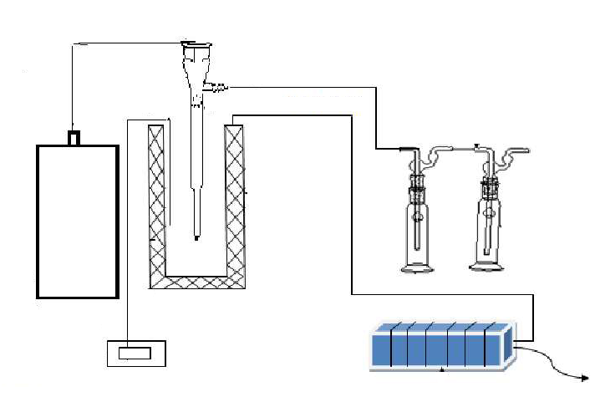
Thème 2: Synthèse et caractérisation d’halogénures de lanthanides LnX₃ (Ln = Pr, Nd) et X = halogène)
Dispositif expérimental
Circuits gazeux
Thermocouple
Réacteur
Piège pour produits volatils
Argon
Four
Indicateur de température
Régulateur de température

Slide 39
Thème 2: Synthèse et caractérisation d’halogénures de lanthanides LnX₃ (Ln = Pr, Nd) et X = halogène)
Synthèse de trichlorure de praséodyme PrCl₃ par voie sèche :
Pr₆O₁₁ (s) + 22 NH₄Cl (s,g) → 6 PrCl₃ (s) + 22 NH₃ (g) + 11 H₂O (ℓ,g) + 2 Cl₂ (g)
Grandeurs thermodynamiques à 298 K :
Δ_{r}H⁰( k J. mol⁻¹) = -2645,00
Δ_{r}S⁰( J. mol⁻¹.K⁻¹) = 4216,50
Δ_{r}G⁰ (kJ .mol⁻¹) = - 3901,52

Slide 40
Thème 2: Synthèse et caractérisation d’halogénures de lanthanides LnX₃ (Ln = Pr, Nd) et X = halogène)
Δ_{r}G⁰ = f(T)
L'enthalpie libre de réaction Δ_{r}G⁰ < 0
L'augmentation de la température favorise la synthèse du trichlorure de praséodyme

Slide 41
Thème 2: Synthèse et caractérisation d’halogénures de lanthanides LnX₃ (Ln = Pr, Nd) et X = halogène)
Caractérisation des réactifs de départ
Chlorure d’ammonium NH₄Cl
Oxyde de praséodyme Pr₆O₁₁

Slide 42
Thème 2: Synthèse et caractérisation d’halogénures de lanthanides LnX₃ (Ln = Pr, Nd) et X = halogène)
Analyse thermique (TG-DTG) de chlorure d’ammonium NH₄Cl
T=188,4°C
T = 302 °C
NH₄Cl _{(solide)} NH_{3(gaz)} + HCl _{(gaz)}

Slide 43
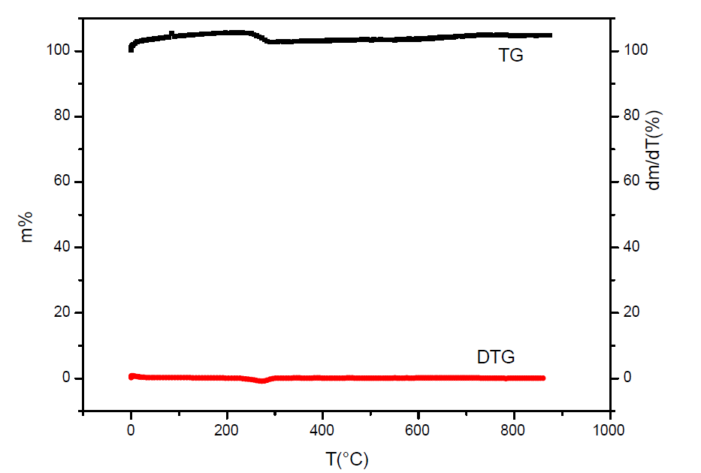
Thème 2: Synthèse et caractérisation d’halogénures de lanthanides LnX₃ (Ln = Pr, Nd) et X = halogène)
Analyse thermique (TG-DTG) de Pr₆O₁₁

Slide 44
Thème 2: Synthèse et caractérisation d’halogénures de lanthanides LnX₃ (Ln = Pr, Nd) et X = halogène)
Influence des paramètres de synthèse sur le rendement de la réaction
Temps de contact
Composition chimique
Température

Slide 45
➢ Influence du temps de contact
Thème 2: Synthèse et caractérisation d’halogénures de lanthanides LnX₃ (Ln = Pr, Nd) et X = halogène)
Pr₆O₁₁ / NH₄Cl : 1 / 22 moles
T = 250 °C
64,48 %
Temps de contact optimal :
60 minutes

Slide 46
➢ Influence de la stœchiométrie
Thème 2: Synthèse et caractérisation d’halogénures de lanthanides LnX₃ (Ln = Pr, Nd) et X = halogène)
76,46 %
Proportions optimales
Pr₆O₁₁ / NH₄Cl : 1 / 44 moles
stœchiométrie
t = 60 min , T= 250 °C

Slide 47
➢ Influence de la température
Thème 2: Synthèse et caractérisation d’halogénures de lanthanides LnX₃ (Ln = Pr, Nd) et X = halogène)
91,36 %
Température optimale :
T = 400 °C
t = 60 min Pr₆O₁₁ : NH₄Cl = [1 : 44] moles

Slide 48
Thème 2: Synthèse et caractérisation d’halogénures de lanthanides LnX₃ (Ln = Pr, Nd) et X = halogène)
Conclusion
Conditions optimales pour la synthèse
de chlorure de praséodyme (III) :
t = 60 minutes
T = 400 ° C
Pr₆O₁₁ / NH₄Cl : 1 / 44 en moles
Rendement de la réaction = 91,36 %

Slide 49
Thème 2: Synthèse et caractérisation d’halogénures de lanthanides LnX₃ (Ln = Pr, Nd) et X = halogène)
Mise en place d’une installation complète pour la synthèse d’halogénures de lanthanides LnX₃ par voie sèche (sous gaz inerte)
La synthèse des LnX₃, qui s’effectue à haute température, est très longue et s'accompagne souvent de la formation d’oxyde de type LnOX par exemple
La séparation de ces impuretés nécessite une distillation sous vide pour obtenir
des halogénures de lanthanides de haute pureté

Slide 50
PERSPECTIVES
Actuellement nos recherches se poursuivirent dans le cadre d’un nouveau projet de recherche intitulé : propriétés thermodynamiques et physico-chimiques des systèmes à base d’halogénures de lanthanides LnX₃ à haute température (Ln = lanthanide et X = halogène).
Maîtrise de thématiques de recherche d’actualité tel que la production de lanthanide et d'alliages de lanthanides par électrolyse en milieu sels fondus et/ou par métallothermie…..

Slide 51
PERSPECTIVES
Du point de vue expérimental, il s’agit de déterminer les grandeurs physico-chimiques et thermodynamiques des halogénures de lanthanides LnX₃ que celles des mélanges binaires LnX₃ - MX
Du point de vue calcul, cette étude nous permettra ainsi de calculer les fonctions thermodynamiques des divers halogénures de lanthanides et compléter ainsi les tables de données thermodynamiques internationales.
Propositions futures pour les encadrements des étudiants en post graduation.

Slide 52
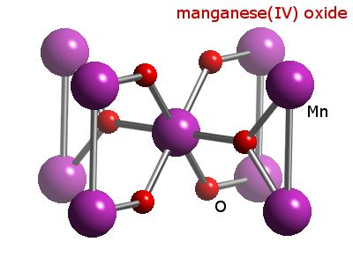
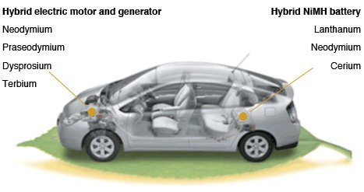
Piles : Li/MnO₂
MERCI
POUR VOTRE
ATTENTION
La monazite

Slide 53
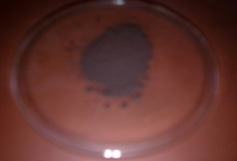
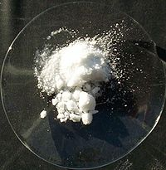
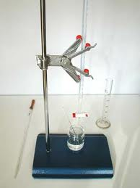
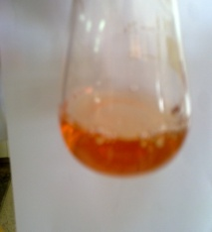
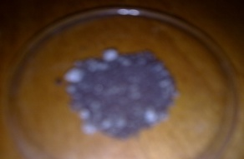
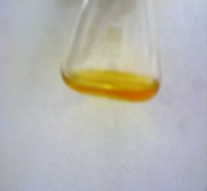
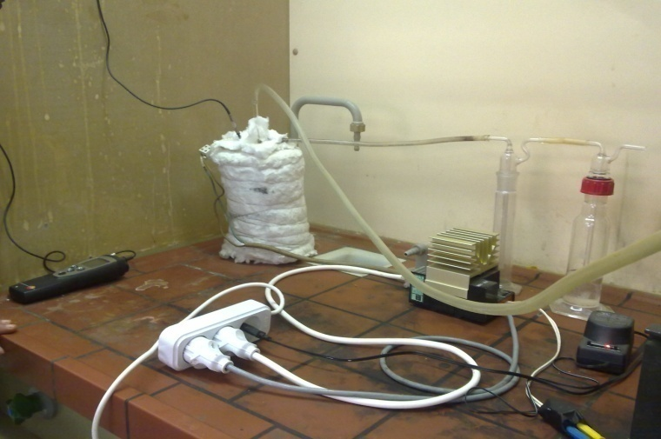
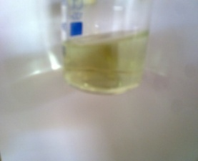
Démarche expérimentale
EDTA
Pr₆O₁₁
NH₄Cl
Mettre dans un four
10ml PrCl₃
+
Orange xylénole
50 ml CH₃COOH/ CH₃COONa
80 °C
+
Filtration
Couleur verte
PrCl₃ + …

Slide 54
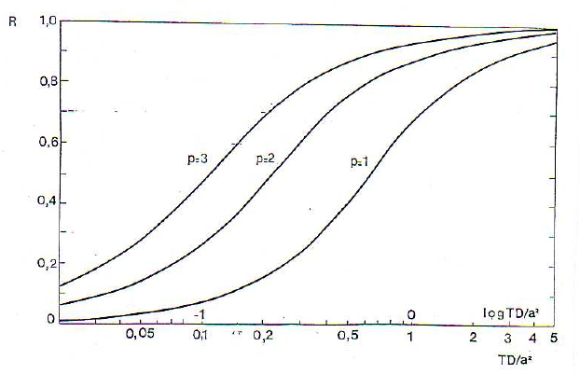
Rendement de 1ère décharge dans le cas de matériaux à conduction mixte mono granulaire.

